Slide 1
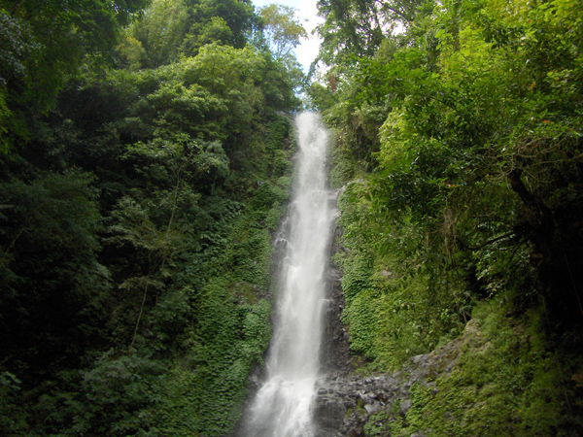

Slide 2
Résoudre le mystère du totem avec la Bible

Slide 3
Genèse
1 «Au commencement,
Dieu créa les cieux et la terre. »

Slide 4
Dieu
est
CRÉATEUR

Slide 5
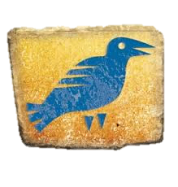
Matthieu
6. 26 «Regardez les oiseaux du ciel:
ils ne sèment ni ne moissonnent,
et ils n'amassent rien dans des greniers ;
C’est votre Père céleste qui les nourrit.
Ne valez vous pas beaucoup plus qu'eux ? »

Slide 6
Dieu
est
DONATEUR

Slide 7
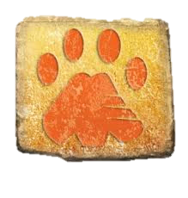
1 Pierre
5. 8 «Votre adversaire, le Diable,
rôde comme un lion rugissant. »
Proverbes
29. 25 «L’Eternel protège celui qui se confie en lui. »

Slide 8
Dieu
est
PROTECTEUR

Slide 9
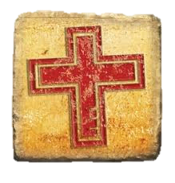
Colossiens
2. 13 «Vous deviez mourir à cause de vos fautes … 14. Dieu a annulé la dette qui vous condamnait, il l’a effacée en clouant Jésus sur la croix.
1 Jean
4. 14 «Dieu le Père a envoyé son Fils Jésus comme Sauveur du monde. »

Slide 10
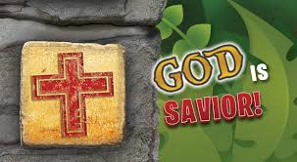
Dieu
est
SAUVEUR

Slide 11
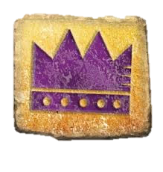
Apocalypse
19. 1 «J'entendis dans le ciel comme une voix forte d'une foule nombreuse qui disait : […]
6. Alléluia ! Car le Seigneur notre Dieu tout puissant gouverne comme Roi . »

Slide 12
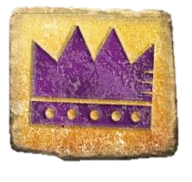
Dieu
est
ROI

Slide 13
CRÉATEUR
Dieu
DONATEUR
PROTECTEUR
est
SAUVEUR
ROI

